Slide 1
2019新型冠狀病毒的認識和防疫
花蓮縣衛生局 局長
朱家祥 醫師

Slide 2
簡報大綱
一、2019新型冠狀病毒疫情現況
二、2019新型冠狀病毒概述
三、國內入境管制策略
四、學校防疫作為

Slide 3
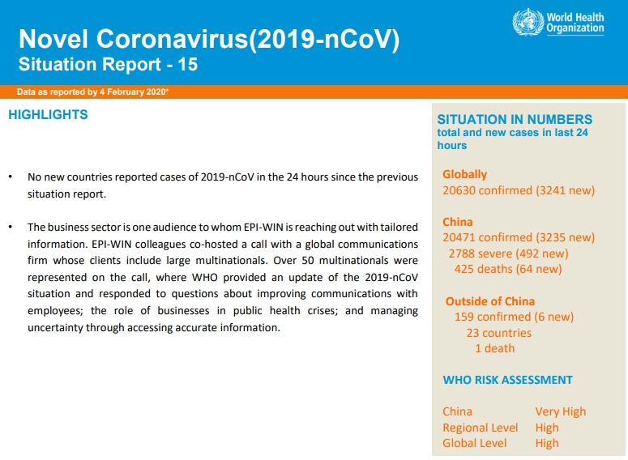
一、2019新型冠狀病毒疫情現況

Slide 4
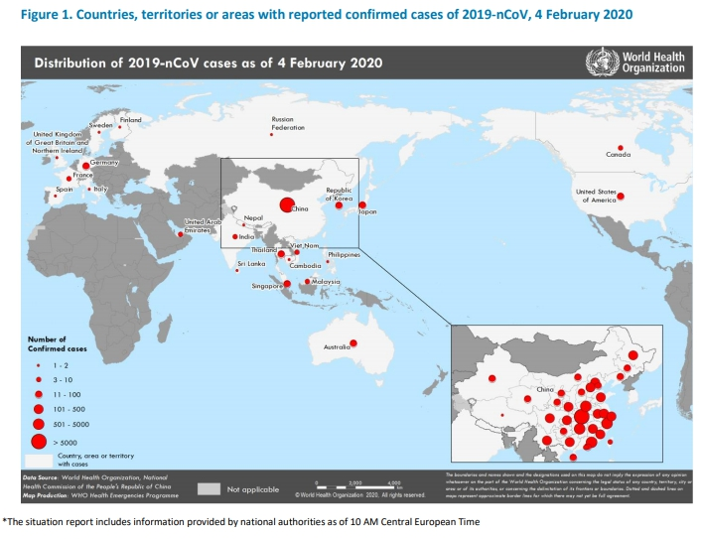
一、 2019新型冠狀病毒疫情現況

Slide 5
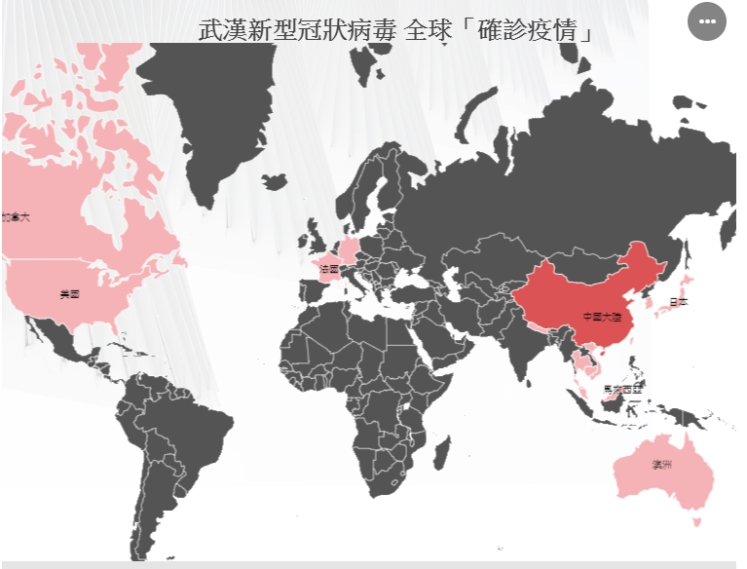
一、 2019新型冠狀病毒疫情現況
疫情現況
1、截至2月4日24時全球共20699例，並有427例死亡。
2、依據中國大陸疾控中心通報，中國大陸累計20492例新型冠狀病毒感染之肺炎確診，425例死亡，此外，香港增加到17例，其中1例死亡；澳門10例。
◎其他國家包含台灣11例、日本20例、泰國25例、新加坡24例、南韓16例、德國12例、澳洲12例、美國11例、馬來西亞8例、越南8例、法國6例、阿拉伯聯合大公國5例、加拿大4例、印度3例、俄羅斯2例、英國2例、義大利2例、比利時1例、西班牙1例、柬埔寨1例、斯里蘭卡1例、芬蘭1例、尼泊爾1例、瑞典1例；菲律賓2例，其中1例死亡。總計其他國家共207例

Slide 6
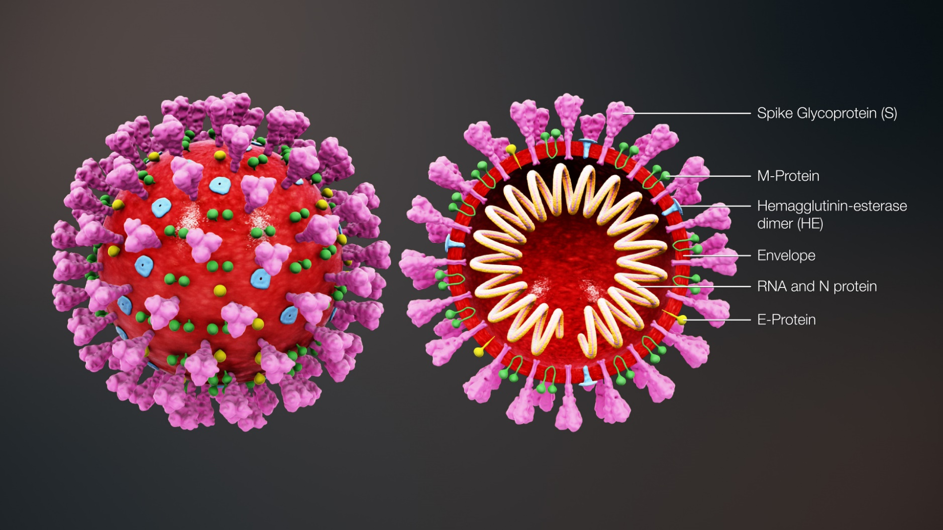
2019新型冠狀病毒(2019 nCoV)

Slide 7
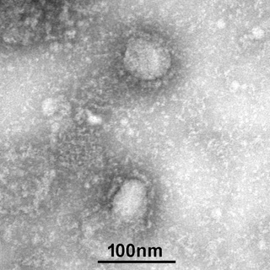
二、2019新型冠狀病毒感染概述
Notes:
3

Slide 8
二、2019新型冠狀病毒感染概述

Slide 9
二、2019新型冠狀病毒感染概述
Notes:
3

Slide 10
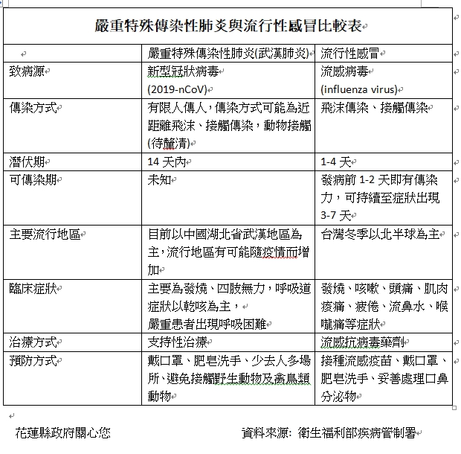
二、2019新型冠狀病毒感染概述

Slide 11
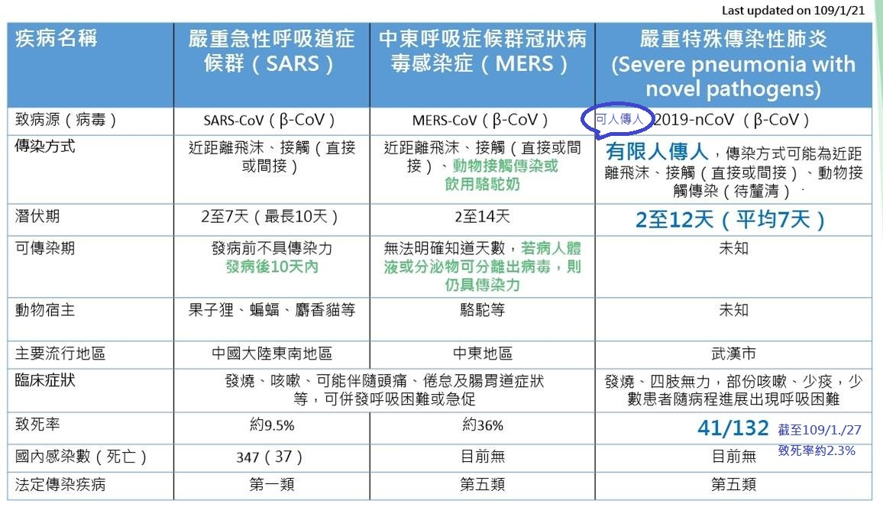
二、2019新型冠狀病毒感染概述
Notes:
3

Slide 12
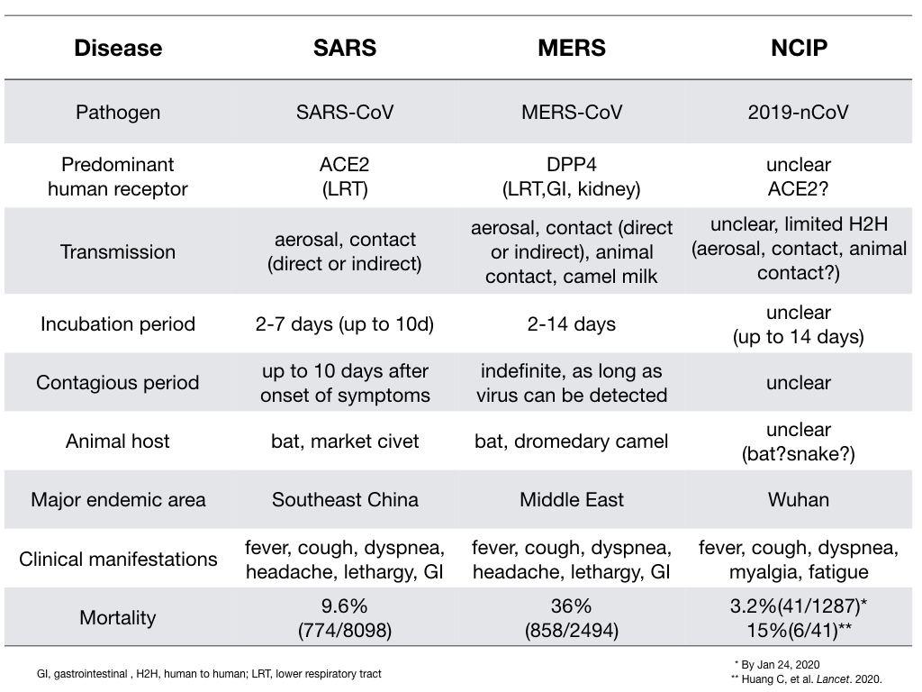

Slide 13
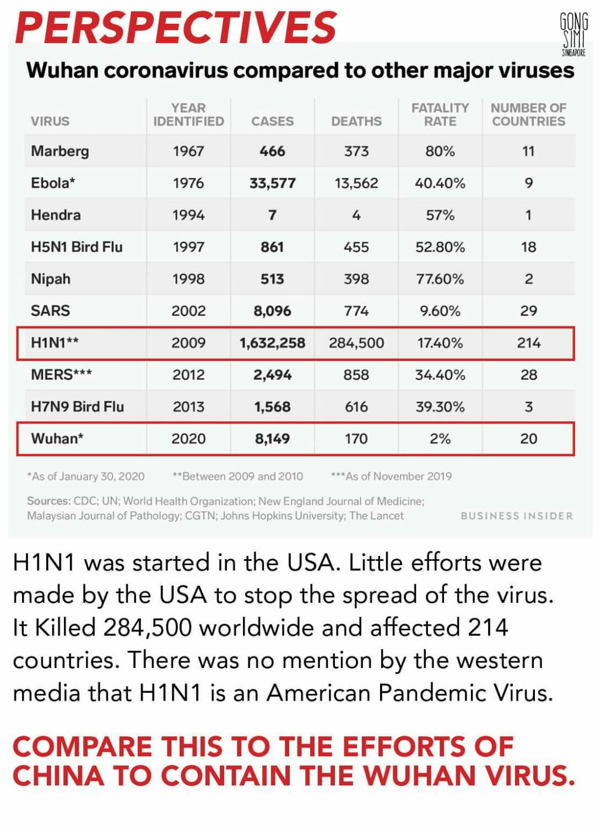
致死率

Slide 14
二、2019新型冠狀病毒感染概述
Notes:
3

Slide 15
二、2019新型冠狀病毒感染概述
藥物：
抗愛滋病藥物(中國)
抗流感與抗愛滋病藥物(泰國)

Slide 16
預防武漢肺炎 美CDC建議「三做三不做」
三要之一：不定期訪問CDC網站獲取有關病毒的最新消息
三要之二：請遵循常規避免傳播病毒
避免與感染者密切接觸；
如果生病了，請避免與他人互動；
生病時不要上班，要待在家裡；
打噴嚏時，要掩住鼻子和嘴巴；
儘量不要觸摸眼睛、鼻子和嘴巴；
定期清潔和消毒可能被細菌污染的表面和物體（例如手機）；
定期用肥皂和水洗手至少20秒鐘或更長時間，如果無法洗手，請使用含60%酒精或更高酒精含量的酒精消毒劑。
三要之三：如果自覺可能感染冠狀病毒，去看醫生前請先致電給醫生或醫院

Slide 17
預防武漢肺炎 美CDC建議「三做三不做」
三不之一：不要前往中國
三不之二：不要戴口罩
三不之三：不要對亞裔人產生偏見

Slide 20
二、嚴重特殊傳染性肺炎概述
Notes:
3

Slide 21
二、嚴重特殊傳染性肺炎概述
Notes:
3

Slide 22
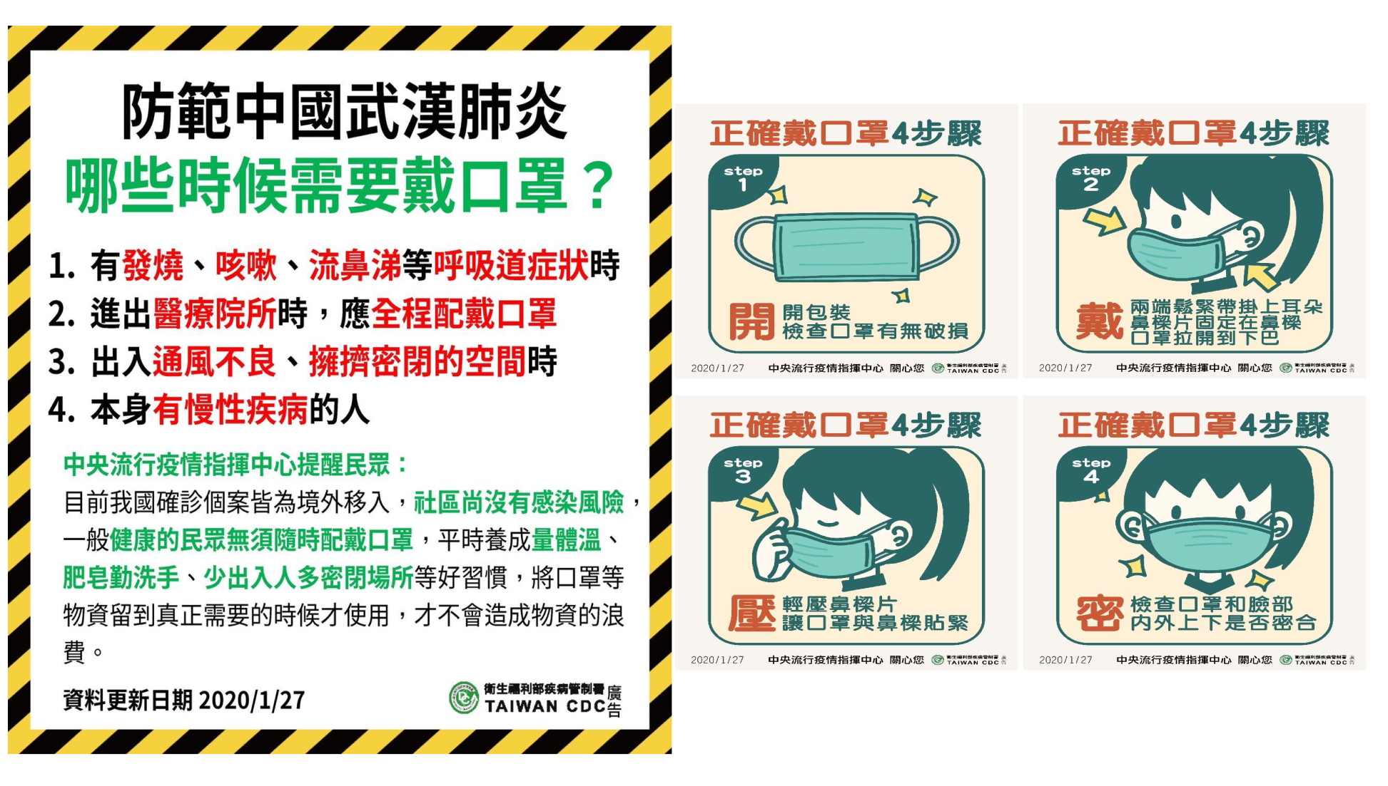
二、嚴重特殊傳染性肺炎概述
3
Notes:
3

Slide 23
三、國內入境管制策略
Notes:
3

Slide 24
三、國內入境管制策略
Notes:
3

Slide 25
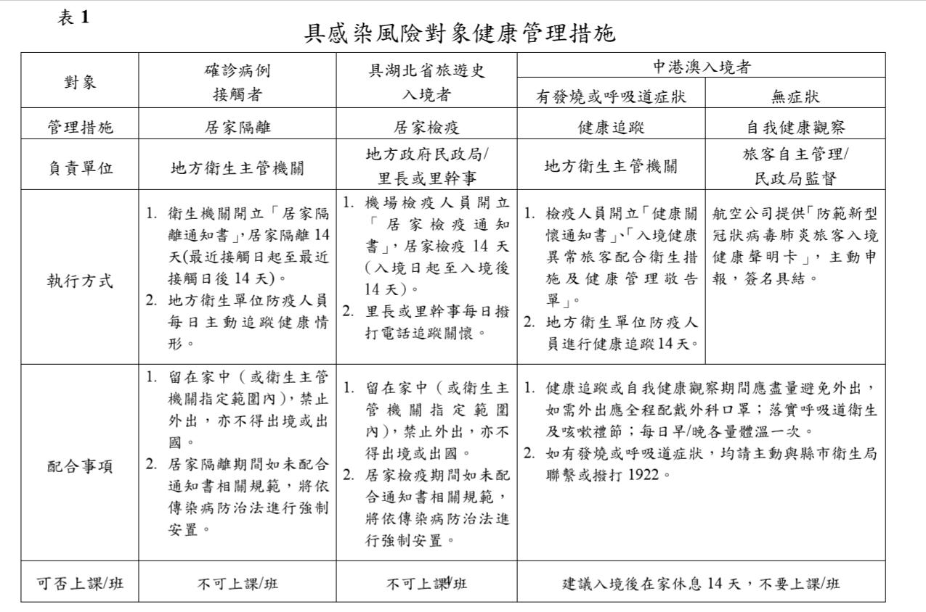
四、學校防疫作為

Slide 26
開學前
學校應成立防疫小組，並由校（園）長/班主任（負責人）擔任防疫小組召集人，並召開因應措施會議。
請家長主動關心子女/學生身體健康，如出現發燒應通知學校以利監測班上學生健康狀況，並應在家休息避免外出，如出現咳嗽或流鼻水等呼吸道症狀應佩戴口罩。
學校可利用簡訊、line 預先發送防疫通知，提醒家長及學生注意事項。
寒假期間如有課業輔導及辦理學生活動之進行，相關注意事項比照下列學生在校期間之防護措施辦理。

Slide 27
學生在校期間
請學校預先備妥適量的耳（額）溫槍、洗手液或肥皂及口罩以備不時之需。
主動關心學生健康狀況：學校班導師或授課教師應注意學生是否有發燒、咳嗽或非過敏性流鼻水等呼吸道症狀。
強化衛生教育宣導：加強勤洗手、呼吸道衛生與咳嗽禮節，保持個人衛生習慣（如：打噴嚏、咳嗽需掩住口、鼻，擤鼻涕後要洗手）及妥善處理口鼻分泌物等，及儘量避免出入人潮擁擠、空氣不流通的公共場所等衛生教育宣導，並落實執行。
常態性環境及清潔消毒：學校教職員工應定期針對學生經常接觸之物品表面(如門把、桌面、電燈開關、或其他公共區域)進行清潔消毒，可用 1：100 （500ppm）漂白水稀釋液進行擦拭。

Slide 28
學生在校期間
區隔生病之學生及教職員工：學生或教職員工如在校期間出現發燒及呼吸道症狀，須戴上口罩，並應予安置於單獨空間，直到離校。
維持教室內通風：打開教室窗戶、氣窗，使空氣流通，維持通風設備的良好性能，並經常清洗隔塵網，若環境為密閉空間，應打開窗戶和使用抽氣扇，沒有必要，盡可能不使用冷氣空調。
加強通報作業：如發現疑似感染新型冠狀病毒學生，可通報當地衛生局或撥打 1922 協助轉診，另如有其他突發群聚疫情，學校應依規定通知當地教育主管機關及會同當地衛生機關處理，並應至「教育部校園安全通報網」進行校安通報。

Slide 29
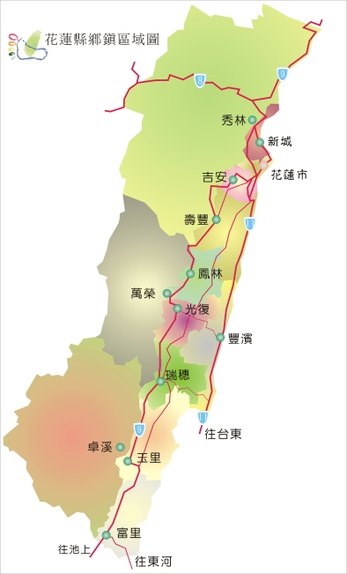
好山好水好健康
花蓮縣衛生局關心您

